Slide 1
Comment obtenir de hydrogène?
Orlane LYE-HUBERT Méline HARNOIS Emmy MOUCHOT
COLLEGE LE CLOS TARDIF SAINT JAMES - 1 avenue g le conquérant
50240 SAINT JAMES
Professeur : Philippe PERENNES

Slide 2
N’étant pas lui-même une source d’énergie primaire, l’hydrogène doit être fabriqué avant son utilisation.
On peut produire l’hydrogène à partir de nombreuses sources d’énergie :
à partir de sources d’énergie fossiles (gaz naturel, charbon, essence, uranium) et souvent par des procédés de reformage.
En anglais on parle de « reforming ».
(C’est le cas de 95 % de l’hydrogène produit aujourd’hui.)

Slide 3
Production d’hydrogène à partir
des procédés de reformage :
Le procédé le plus courant est le reformage du gaz naturel par de la vapeur d’eau surchauffée :
CH₄ + H₂O → CO + 3H₂
CH₄ (Méthane)
- la gazéification du charbon :
C+ H₂O → H₂ + CO

Slide 4
Production d’hydrogène à partir
de ressources renouvelables :
la production par électrolyse de l’eau
si l’électricité provient d’une source renouvelable
(éolien, photovoltaïque).
2H₂O → 2H₂ + O₂

Slide 5
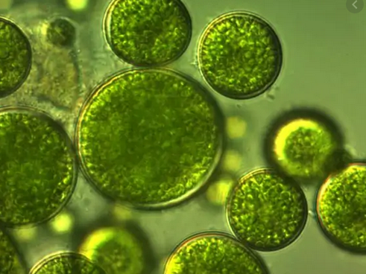
Production d’hydrogène
L’avenir ??
La production par des micro-organismes comme les micro algues qui sous l’effet de la lumière produisent de l’hydrogène

Slide 6
MERCI DE VOTRE ECOUTE
Collège Le clos tardif
1 avenue guillaume le conquérant
50240 - SAINT JAMES
Tél. 02 33 48 32 29
Mél : philippe.perennes@ac-normandie.fr
college-clostardif.etab.ac-caen.fr

